Slide 1
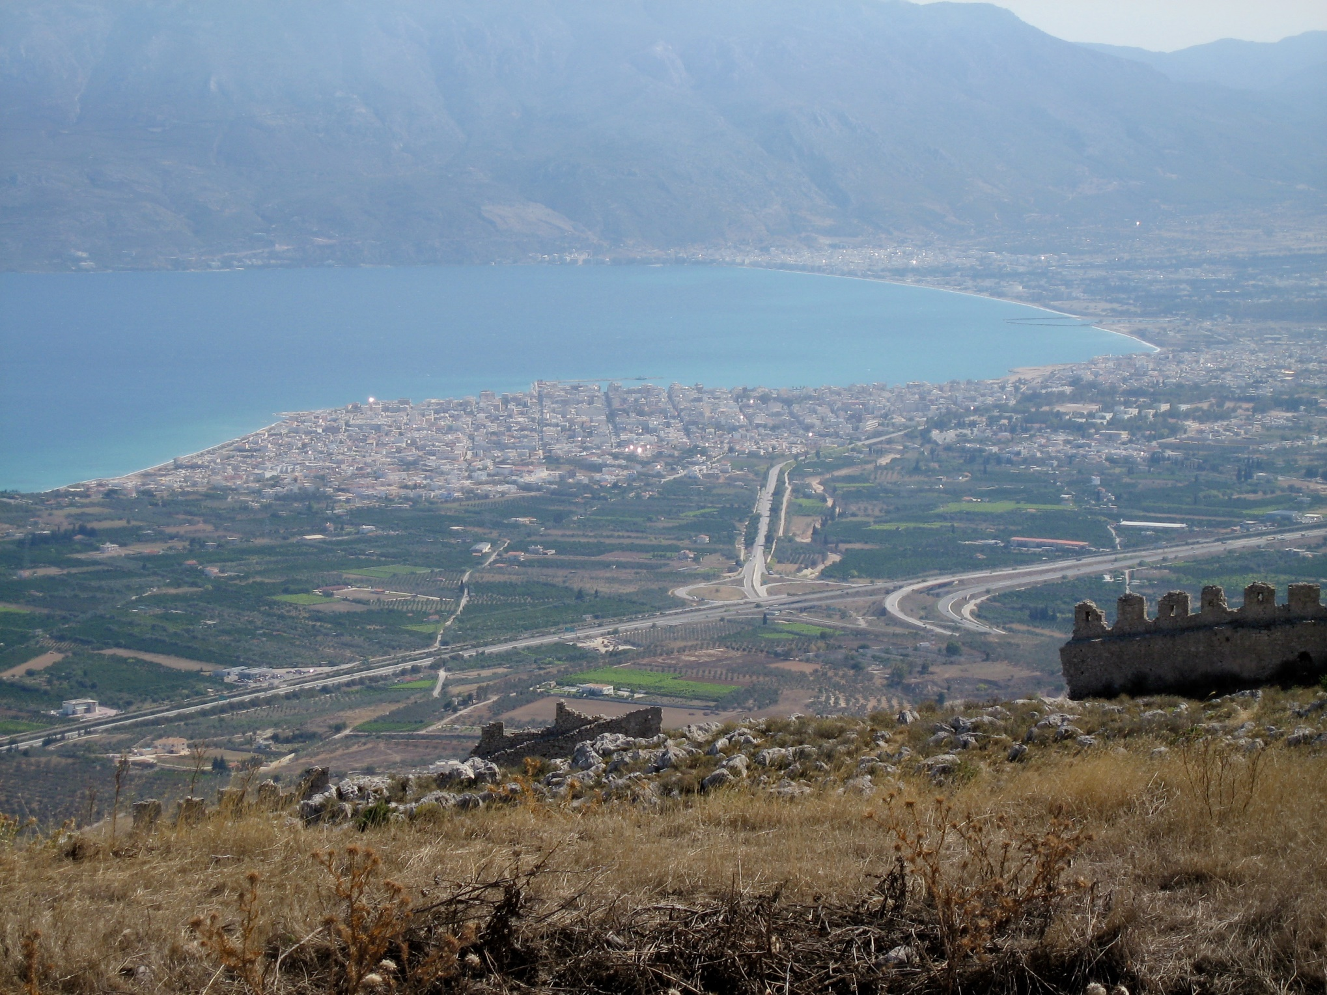
Corinto vista dall'Acrocorinto

Slide 4
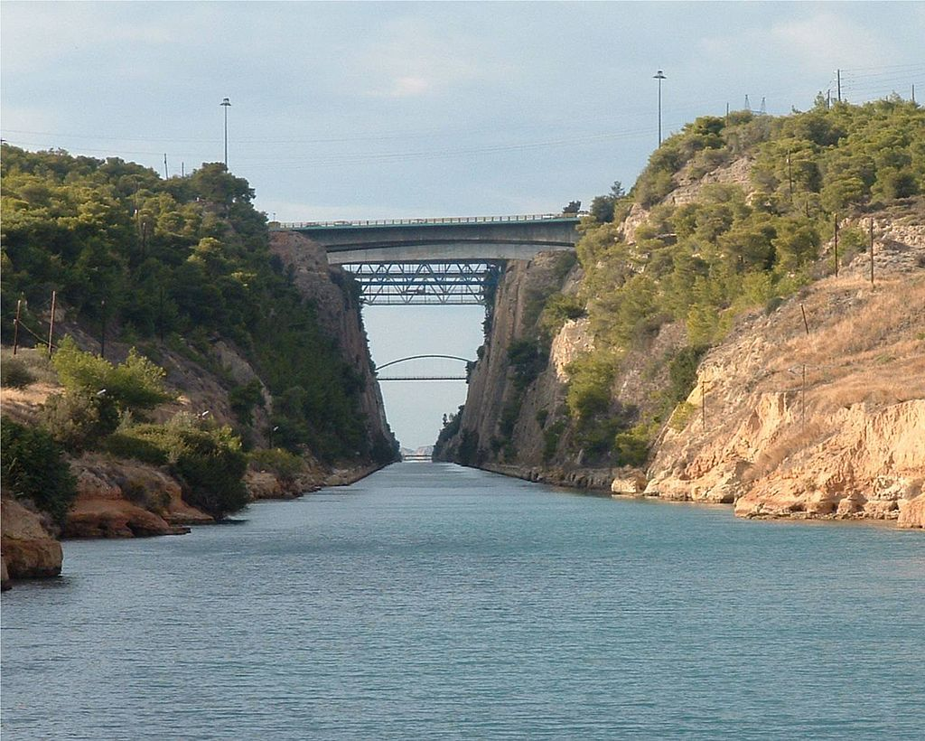
Il canale di Corinto, completato nel 1893

Slide 5
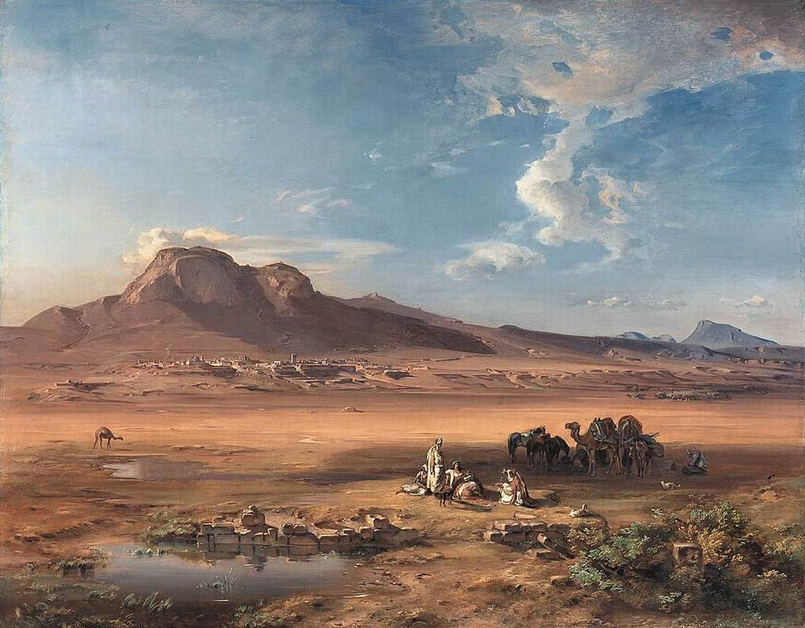
Corinto e Acrocorinto di Carl Anton Joseph Rottmann, 184

Slide 7
Mappa dell'Antica Corinto. I colori rappresentano le diverse età dei monumenti: 1. tempio di Apollo - 2. tempio di Ottavia - 3. tempio C - 4. agorà/forum - 5. bema - 6. tempio di Ermes, Apollo, Poseidone e Eracle - 7. pantheon e tempio di Venus Fortuna - 8. stoa di nord-est - 9. stoa sud -10. Bouleuterion - 11. basilica sud - 12. basilica giuliana - 13. fontana di Pirene - 14. fontana di Glauke - 15. basilica della strada Lechaion - 16. teatro greco - 17. odeon - 18. agora nord - 19. mercato romano - 20. peribolos di Apollo - 21. strada Lechaion - 22. museo archeologico
Corinto antica si trova su un colle sopra la città nuova. Si chiama anche "Acropoli di Acrocorinto" per l'elevatezza del tempio principale dedicato a Apollo e il Museo archeologico dell'antica Corint

Slide 8
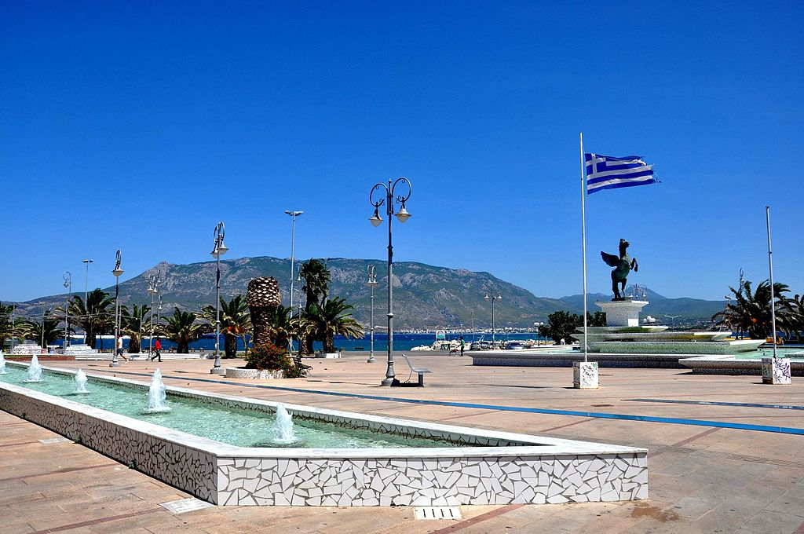
Corinto Piazza Pegaso
Statua di , emblema della città

Slide 9
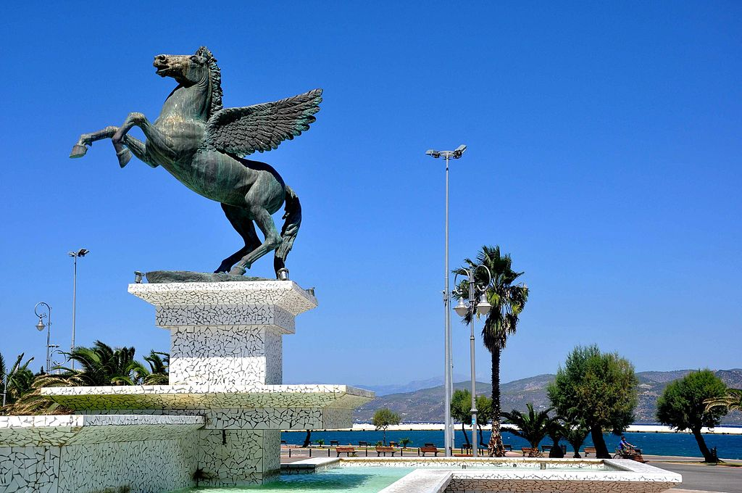
Statua di Pegaso, emblema della città

Slide 10
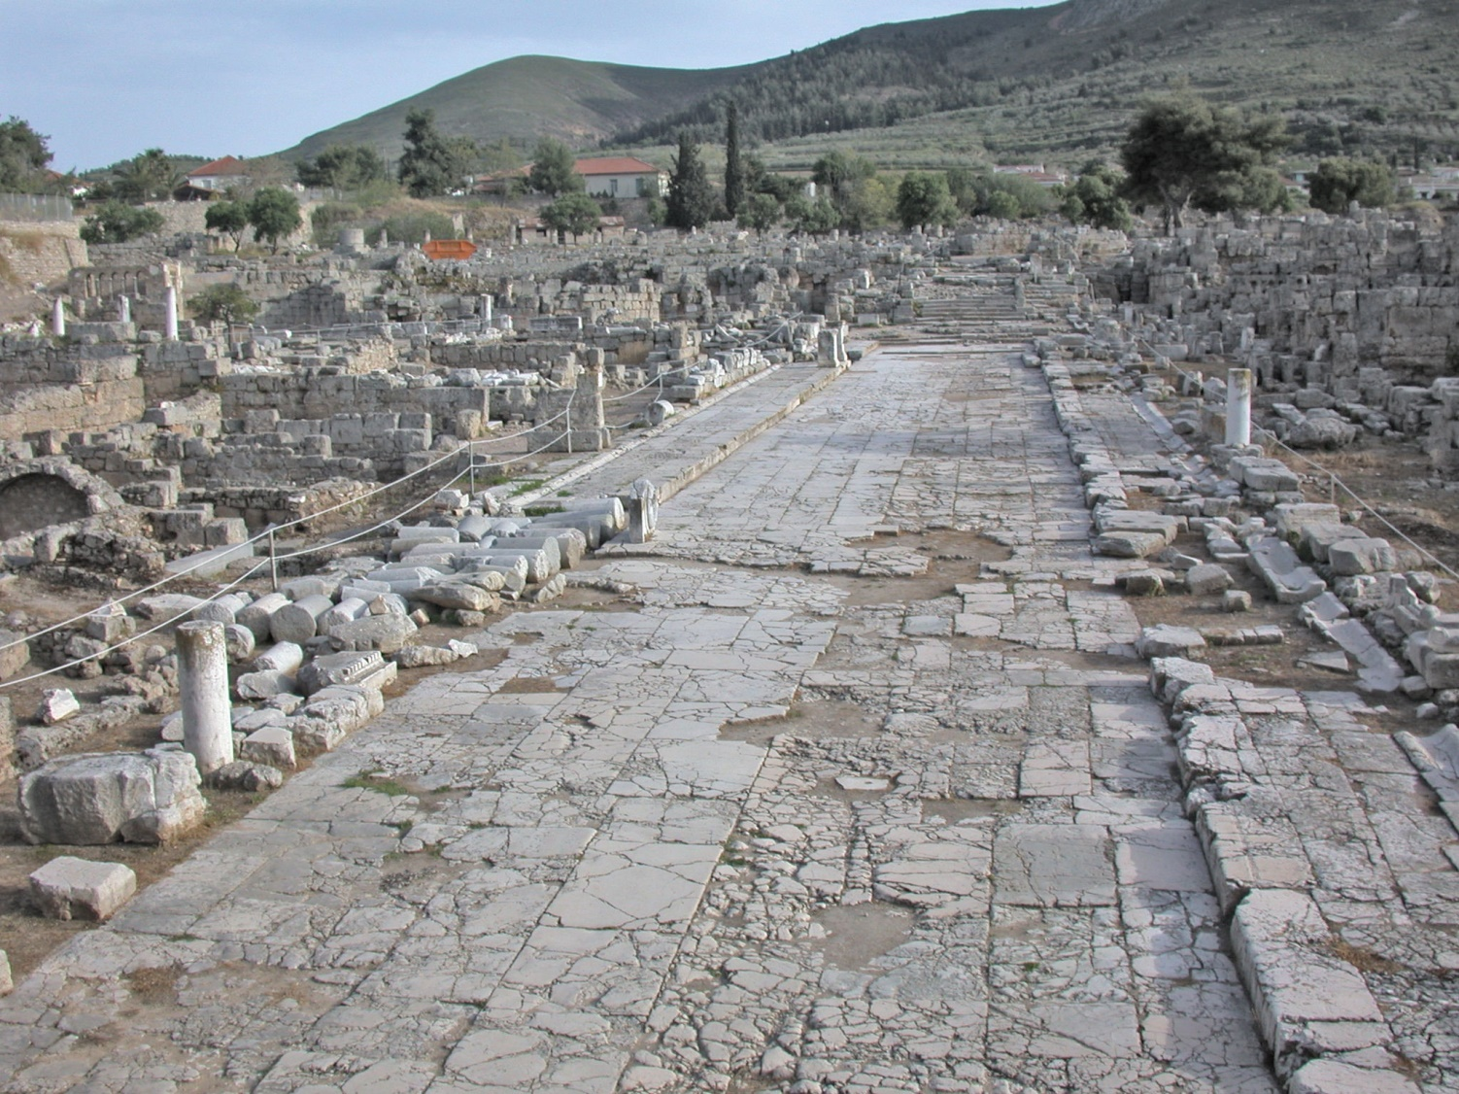
Resti di una strada del centro abitato

Slide 11
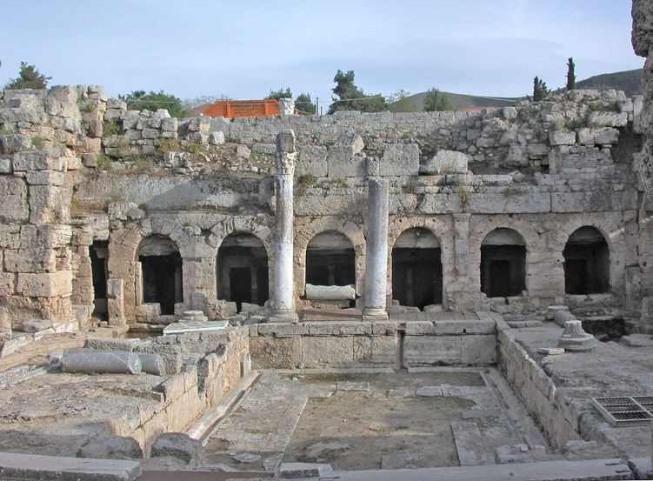
La fontana di Pirene a Corinto

Slide 12
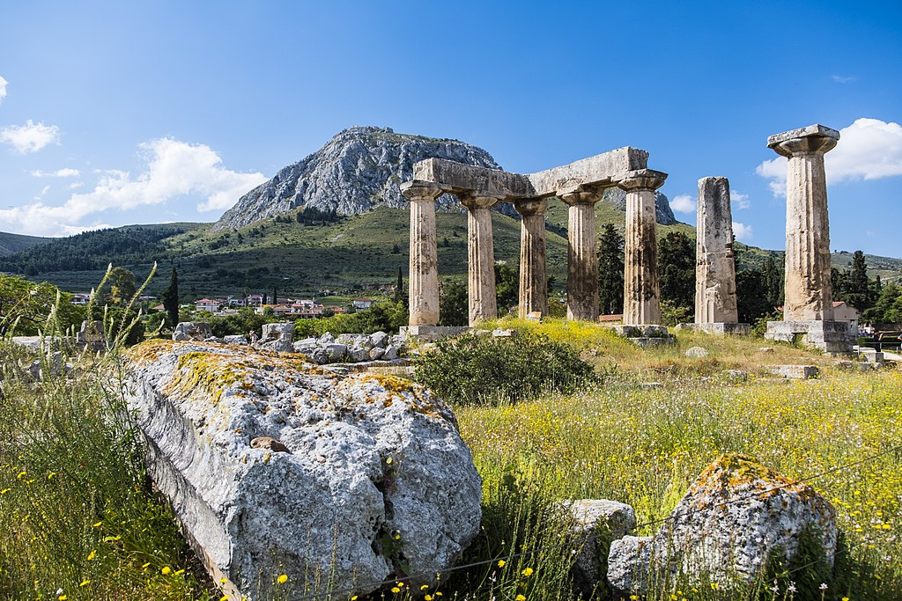
Tempio di Apollo e Acrocorinto

Slide 13
Tempio di Apollo a Corinto, peristilio con sei colonne interno ala cella, quindici colonne sui lati lunghi, due celle

Slide 14
Tempio di Apollo a Corinti

